Slide 1
Brute Force
Group 09
Lê Hữu Trung
Nguyễn Đỗ Mạnh Cường

Slide 2
01
Table of Contents
02
03
04
05
01
06
Giới thiệu
Bài toán ví dụ
Ưu và nhược điểm
Ứng dụng
Tổng kết
Bài tập

Slide 3
01
Giới thiệu

Slide 4
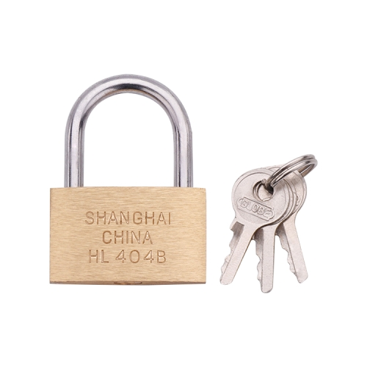
Đặt vấn đề: Làm sao biết được chìa nào trong chùm khoá trên mở được ổ khoá?

Slide 5
Khái niệm
Vét cạn là một cách tiếp cận đơn giản để giải quyết một vấn đề, thường trực tiếp dựa trên các phát biểu của vấn đề đó và định nghĩa của các khái niệm liên quan
Hay nói một cách đơn giản hơn, vét cạn là phương pháp tìm nghiệm của một bài toán bằng cách xem xét tất cả các trường hợp có thể xảy ra

Slide 6
Ý tưởng:
Một bài toán có m phương án.
Thực hiện vòng lặp qua từng phương án.
Xét điều kiện từng phương án để đưa ra kết quả của phương án.
So sánh kết quả của phương án đó với các phương án trước (nếu là bài toán tối ưu) để đưa ra kết quả cuối cùng

Slide 7
Sơ đồ:
Bài toán
…
…
Phương án 1
Phương án 2
Phương án m
.
.
.
.
.
.
.
.
.
Xét điều kiện
Xét điều kiện
Xét điều kiện
…
Kết quả phương án m
Kết quả phương án 1
So sánh kết quả
Kết quả phương án 2
So sánh kết quả
Kết quả cuối cùng

Slide 8
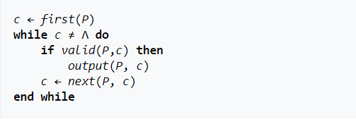
Dạng tổng quát
Vòng lặp để duyệt qua các trường hợp
Xét điều kiện để đưa ra kết quả thích hợp
Bản chất của vét cạn là sử dụng vòng lặp duyệt qua tất cả các trường hợp của bài toán. Sau đó xét điều kiện của các trường hợp để tìm ra được kết quả cuối cùng.

Slide 9
02
Bài toán ví dụ

Slide 10
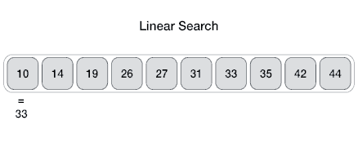
Linear Search
Đề bài: Cho dãy các số 10, 14, 19, 26, 27, 31, 33, 35, 42, 44. Tìm vị trí phần tử 33 trong dãy.

Slide 11
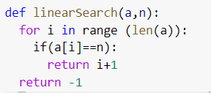
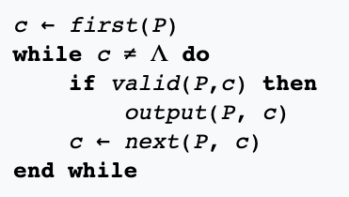
Linear Search
Đề bài: Cho dãy các số 10, 14, 19, 26, 27, 31, 33, 35, 42, 44. Tìm vị trí phần tử thứ 33 trong dãy.
Thuật toán:
Độ phức tạp thuật toán: O(n)

Slide 12
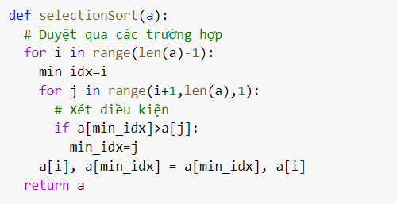
Selection Sort
Đề bài: Cho dãy các số 15 ,19, 27, 33, 46, 50, 5, 9, 37. Sắp xếp chúng theo thứ tự tăng dần.
Thuật toán:
Độ phức tạp thuật toán: O(n²)

Slide 13
Bài toán tìm giá trị nhỏ nhất trong mảng. Một trong các ví dụ cơ bản nhất của vét cạn.

Slide 14
| 15 19 27 33 46 50 5 9 37
5 | 19 27 33 46 50 15 9 37
5 9 | 27 33 46 50 15 19 37
5 9 15 | 33 46 50 27 19 37
5 9 15 19 | 46 50 27 33 37
5 9 15 19 27 | 50 46 33 37
5 9 15 19 27 33 | 46 50 37
5 9 15 19 27 33 37 | 50 46
5 9 15 19 27 33 37 46 | 50
Chạy tay minh hoạ:

Slide 15
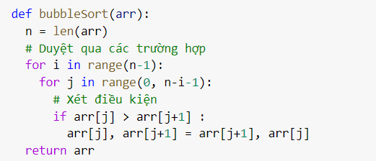
Bubble Sort
Đề bài: Cho dãy các số 15 ,19, 27, 33, 46, 50, 5, 9, 37. Sắp xếp chúng theo thứ tự tăng dần.
Thuật toán:
Độ phức tạp thuật toán: O(n²)

Slide 16
Nhận xét
So sánh với chia để trị (Quick sort / Merge sort):
Ưu điểm:
Dễ cài đặt (chỉ với vài dòng for)
Nhược điểm:
Độ phức tạp thuật toán lớn (O(n²)) trong khi với Quick sort / Merge sort độ phức tạp là O(nlog(n))
Vét cạn là phương pháp đầu tiên và đơn giản nhất ta nên nghĩ tới khi giải quyết một bài toán
* Code tham khảo

Slide 17
String matching
Bài toán: Cho một văn bản T[1,2,...,n] có chiều dài n và một xâu mẫu P[1,2,...,m]. Tìm vị trí đầu tiên của xâu P trong văn bản T, nếu không trả về -1
Ý tưởng:
Bắt đầu từ vị trí đầu tiên của văn bản T, dịch dần xâu P qua bên phải từng ký tự một.
Nếu ta dịch đến ký tự thứ i, so sánh chuỗi T[i,i+1,..,i+m-1] với chuỗi P[1,2,...,m] nếu bằng thì trả về i.
Nếu không thì dịch đến thứ tự i+1.

Slide 18
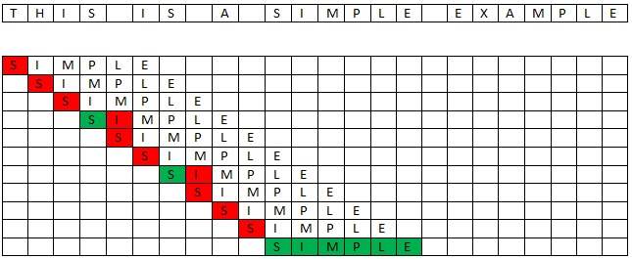
Minh hoạ:

Slide 19
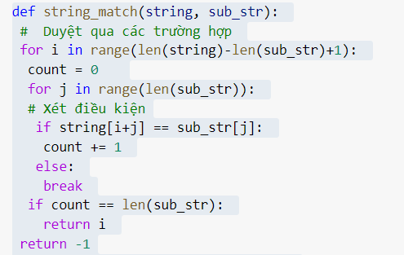
Thuật toán:
Độ phức tạp thuật toán: O(n²)

Slide 20
Knapsack 0/1 Problem
Ý tưởng:
Một tập hợp có n phần tử có 2^{n} tập con
Tính tổng weight, value trong từng tập hợp con
Tập con có tổng value lớn nhất và thoả điều kiện (weight <= W với W là weight tối đa có thể) chính là kết quả tối ưu mà ta cần tìm

Slide 21
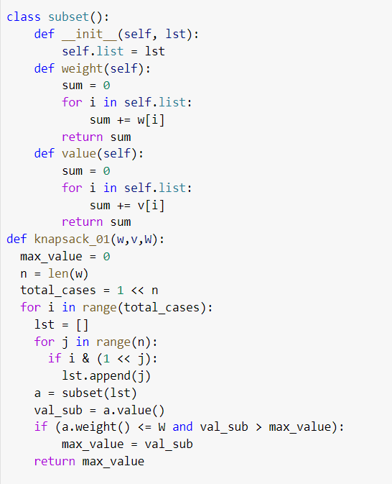
Thuật toán:
Độ phức tạp thuật toán: O(n*2^{n})

Slide 22
Nhận xét
So sánh với tham lam:
Ưu điểm:
Knapsack 0/1 là nhược điểm của tham lam, nên nếu sử dụng vét cạn thì ta đưa ra được kết quả chính xác
Nhược điểm:
Độ phức tạp thuật toán lớn O(n*2^{n}) trong khi với tham lam độ phức tạp là O(nlog(n))
Kết quả của phương pháp vét cạn có độ chính xác cao
* Code tham khảo

Slide 23

Exponentiation Problem
Code minh họa

Slide 24
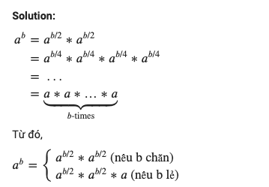
Exponentiation Problem
(Divide and Conquer Strategy)
Code minh họa

Slide 25

Exponentiation Problem
(Brute Force strategy)
Code minh họa

Slide 26
Liệu có phải mọi bài toán đều giải quyết được bằng cách sử dụng Brute Force?

Slide 27
Nonlinear Equations
Giải phương trình sau bằng cách sử dụng Brute Force:
X² + 2X + 2 = 0 (X ∈ R)

Slide 28
Nonlinear Equations
X² + 2X + 2 = 0 (X ∈ R)
Nhận xét: R là một tập số vô hạn, do đó không thể quét hết không gian nghiệm để tìm ra nghiệm cho phương trình này. Vì vậy, không thể giải phương trình này bằng cách sử dụng Brute Force với một tập số vô hạn như vậy. Tuy nhiên, khi giải bài toán này bằng máy tính, với một sai số nhất định đủ nhỏ, ta vẫn có thể dùng Brute Force để tìm xấp xỉ nghiệm của phương trình.

Slide 29
03
Ưu và nhược điểm

Slide 30
Ưu điểm
Dễ tiếp cận
Dễ cài đặt
Độ chính xác cao

Slide 31
Nhược điểm
Độ phức tạp thuật toán tỉ lệ với độ lớn không gian nghiệm (thường lớn hơn những hướng tiếp cận khác)
Tốn thời gian khi giải quyết những bài toán có miền dữ liệu lớn

Slide 32
04
Ứng Dụng

Slide 33
TESTCASE 0
TESTCASE 1
TESTCASE 2
TESTCASE GENERATOR
Độ chính xác cao
* Code tham khảo

Slide 34
BRUTE FORCE ATTACK
Password Space:
Lowercase + Uppercase: 26 + 26
Number: 10
Symbols: 34
Number of cases = Number in password space ^{Number of characters}
* Brute-force Calculator

Slide 35
05
Tổng Kết

Slide 36
Khi nào thì nên sử dụng Brute Force?

Slide 37
Khi nào thì nên sử dụng Brute Force?
>
Những bài toán đơn giản, xác định được không gian nghiệm
Bài toán yêu cầu tính đơn giản và độ chính xác cao hơn so với thời gian chạy

Slide 38
Bài Tập Vận Dụng: Closest-Pair Problem
Đề bài: Cho một mảng các điểm trong mặt phẳng p₁(x₁, y₁), p₂(x₂, y₂),...,p_{n}(x_{n}, y_{n}). Tìm và in ra 2 điểm có khoảng cách gần nhất và khoảng cách đó.

Slide 39
Bài Tập Vận Dụng: Closest-Pair Problem
Input: Một mảng các điểm trong mặt phẳng p₁(x₁, y₁), p₂(x₂, y₂),..., p_{n}(x_{n}, y_{n}).
Output: 2 điểm có khoảng cách gần nhất và khoảng cách đó.

Slide 40
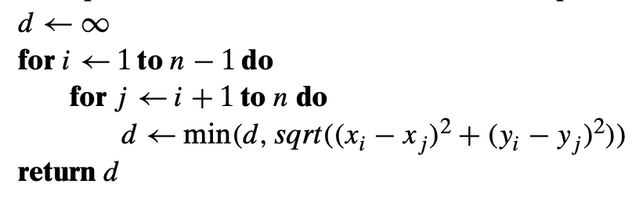
Bài Tập Vận Dụng: Closest-Pair Problem
Solution:
*Code tham khảo

Slide 41
MINIGAME KAHOOT

Slide 42
06
Bài Tập

Slide 43

Longest Palindrome Substring
https://www.hackerrank.com/brute-force-homework-l21-khtn-n09

Slide 44
Tài Liệu Tham Khảo
[1] Anany Levitin, Introduction to the Design and Analysis of Algorithms, 3rd Edition, 2014

Slide 45
Thanks!
Do you have any questions?

